Slide 1
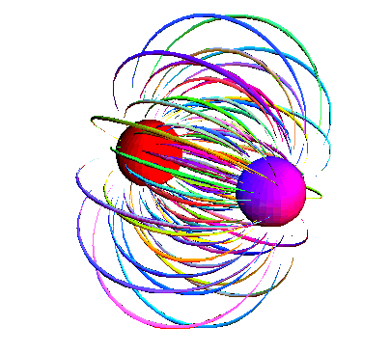
CHƯƠNG 8: CÁC VẤN ĐỀ VỀ ĐIỆN
8.1. Điện tích
8.2. Định luật Coulomb
8.3. Điện trường
8.4. Đường sức điện trường – Điện thông
8.5. Công của lực điện trường
– Điện thế, hiệu điện thế
8.6. Liên hệ giữa cường độ điện
trường và điện thế
8.7. Ứng dụng của dòng điện trong CN

Slide 2
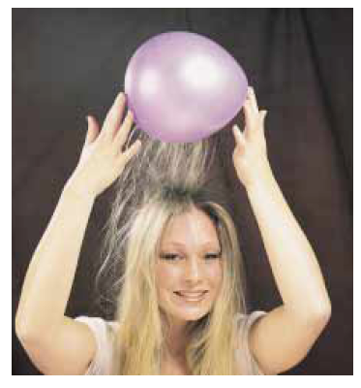
NHẮC LẠI
Sự nhiễm điện:

Slide 3
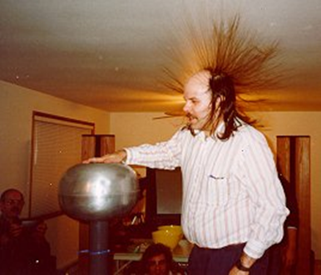
NHẮC LẠI
Sự nhiễm điện:

Slide 4
NHẮC LẠI
Sự nhiễm điện:

Slide 5
TƯƠNG TÁC ĐIỆN – ĐỊNH LUẬT BTĐT
Điện tích, định luật bảo toàn điện tích:
Có hai loại điện tích: dương (+) và âm (-).
Điện tích có giá trị nhỏ nhất gọi là điện tích nguyên tố:
Điện tích của một vật nhiễm điện : Q = ne
Giá trị tuyệt đối của điện tích được gọi là điện lượng.
Điện tích của một chất điểm gọi là điện tích điểm.
Hệ cô lập thì điện tích của hệ được bảo toàn.

Slide 6
Chú ý :
Bề mặt trái đất được xem như
là một nguồn vô tận để giữ
điện tích → nối một vật nhiễm
điện xuống đất thì vật đó sẽ trung hoà về điện
Nếu vật nhiễm điện dương thì trái đất sẽ cung cấp electron để trung hoà.
Nếu vật nhiễm điện âm thì electron trong vật sẽ truyền xuống đất để trở nên trung hòa.

Slide 7
BẢO TOÀN ĐIỆN TÍCH
Thí dụ: 2 quả cầu kim loại được tích điện +1C và –2C.
+1C
-2C
Nếu chúng ta nối 2 quả cầu trên bằng một sợi dây kim loại thì sự phân bố điện tích như thế nào trên 2 quả cầu?
?
?
-0,5C
-0,5C

Slide 8
Vật dẫn điện - Vật cách điện
Vật dẫn điện là những vật trong đó các electron có thể dịch chuyển tự do bên trong nó
Vật cách điện là những vật trong đó các điện tích không dịch chuyển tự do bên trong nó

Slide 10

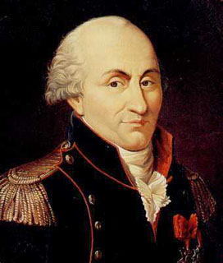
8.1 Tương tác điện – Định luật Coulomb
Năm 1785
Charles Coulomb
French physicist (1736-1806)

Slide 11
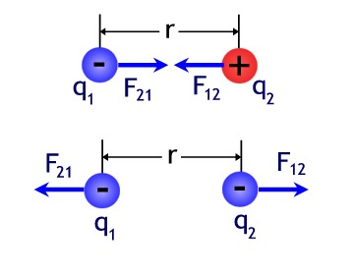
8.1 Tương tác điện – Định luật Coulomb
➢
Tương tác điện:
➢
Định luật Coulomb:
a/ Trong môi trường ε
(ε: hằng số điện của môi trường)
: hệ số tỉ lệ
: hằng số điện

Slide 12
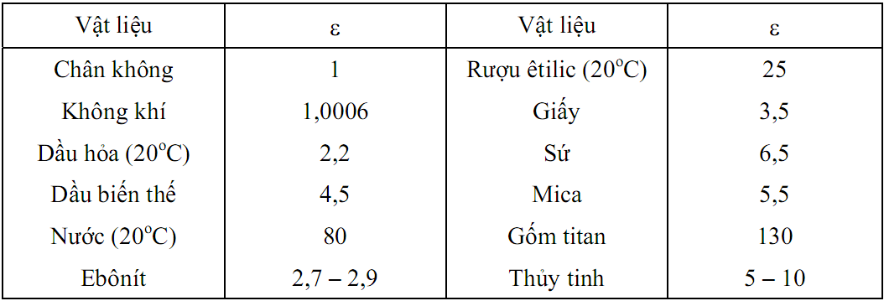
8.1 Tương tác điện – Định luật Coulomb
b/ Trong các môi trường chân không
(ε: hằng số điện của môi trường)
Hằng số điện môi của một số chất

Slide 13


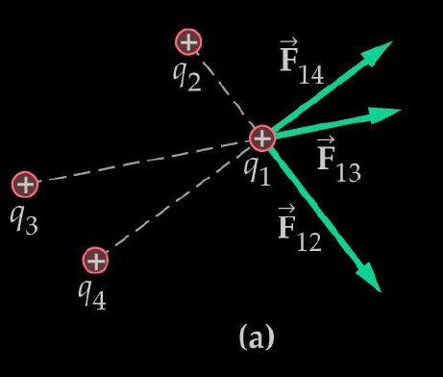

8.1 Tương tác điện – Định luật Coulomb
Nguyên lý tổng hợp các lực tĩnh điện:

Slide 14
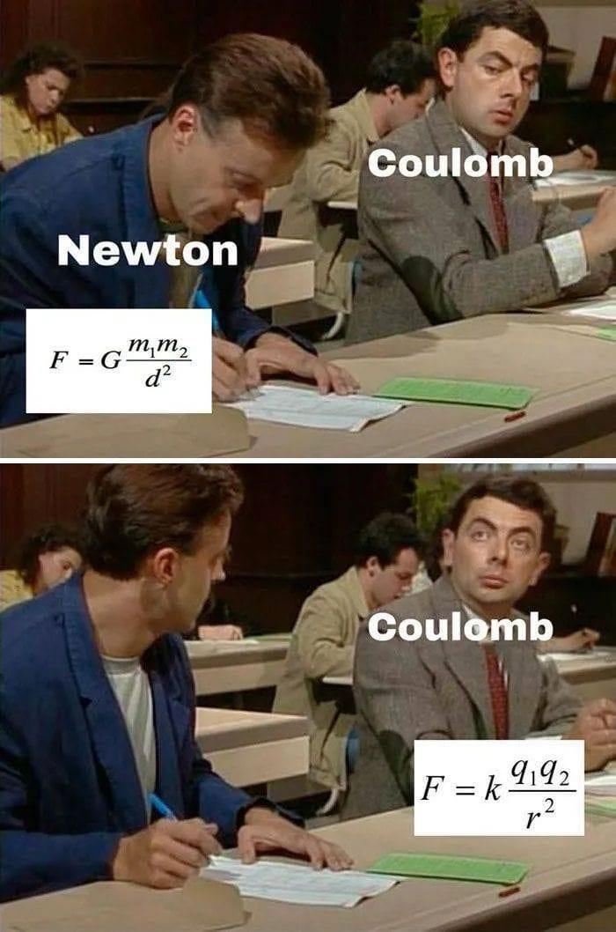

Khoảng cách trung bình giữa electron và proton của nguyên tử Hidro là 5,3.${10}^{−11}$m. Tìm độ lớn lực hấp dẫn và lực điện giữa 2 hạt trên.
F = k$\frac{q.q}{r²}$ = 9.${10}^{9}$.$\frac{{(1,6.{10}^{−19)}}^{2}}{\text{(}\text{5,3.}{10}^{−11}\text{)}²}$ = 8,2.${10}^{−8}N$
Cho 3 điện tích điểm đặt tại 3 đỉnh một tam giác vuông cân tại q2. Tìm hợp lực tác dụng lên điện tích q3. Trong đó q1 = q3 = 5μC, q2 = -2μC, a = 0,1m.

Slide 15





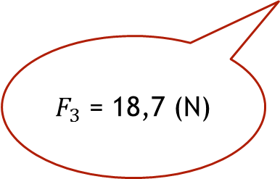
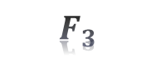


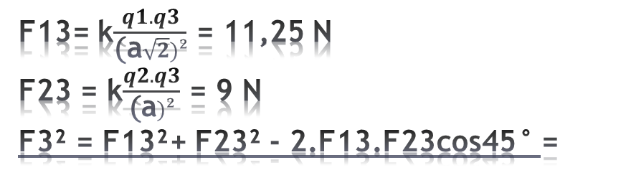
$$F_{23}$$
F13= k$\frac{q1.q3}{\text{(}\text{a}\sqrt{2})²}$ = 11,25 N
F23 = k$\frac{q2.q3}{\text{(}\text{a})²}$ = 9 N
F3² = F13²+ F23² - 2.F13.F23cos45° =
$$q_{1}$$
a
a$\sqrt{2}$
$\vec{F_{3}}$= $\vec{F_{23}}$ + $\vec{F_{13}}$
$$q_{3}$$
$$q_{2}$$
$$F_{13}$$
$F_{3}$ = 18,7 (N)
$$F_{3}$$

Slide 16
Hai quả cầu kim loại tích điện trái dấu, treo trên 2 sợi chỉ mảnh. Cho chúng chạm nhau rồi lại tách ra xa nhau thì 2 quả cầu sẽ:
Hút nhau vì chúng tích điện trái dấu
Đẩy nhau vì chúng tích điện cùng dấu
Không tương tác nhau vì chúng trung hòa về điện
Hoặc đẩy nhau hoặc không tương tác với nhau nữa

Slide 17
Trên đoạn thẳng AD đặt 2 điện tích điểm –q và +q cố định tại 2 vị trí B và C. Trên đường thẳng nối 2 điện tích ta đặt một điện tích điểm Q > 0. Khi đó lực tác dụng lên Q có chiều:
Hướng về phía A nếu Q đặt trên đoạn AB
Hướng về phía D nếu Q đặt trên đoạn CD
Hướng về phía C nếu Q đặt trên đoạn BC
Có 2 đáp án đúng

Slide 18
Q
+
-
+
+
+
A
D
B
C

Slide 19
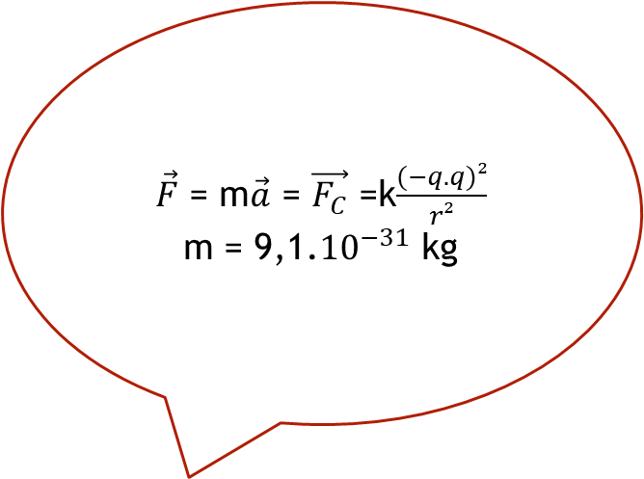

Giả sử trong nguyên tử Hyđro, electron chuyển động đều quanh hạt nhân theo đường tròn bán kính 0,53.${10}^{−10}$m. Gia tốc hướng tâm là:
5,13.${10}^{12}$m/s²
5,13.${10}^{22}$m/s²
9,10.${10}^{12}$m/s²
9,01.${10}^{22}$m/s²
$\vec{F}$ = m$\vec{a}$ = $\vec{F_{C}}$ =k$\frac{(−q.q)²}{r²}$
m = 9,1.${10}^{−31}$ kg

Slide 20
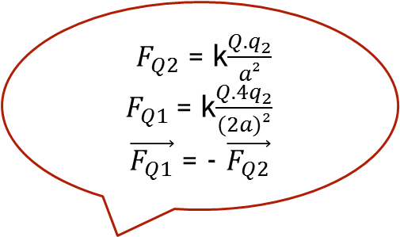
Hai điện tích điểm cùng dấu q1 và q2 (q1 = 4q2) đặt tại A và B cách nhau một khoảng 3a trong không khí. Đặt điện tích điểm Q trên đoạn AB cách B một khoảng a. Lực tổng hợp do q1 và q2 tác dụng lên Q sẽ:
Luôn hướng về A
Luôn hướng về B
Bằng 0
Hướng về A nếu Q trái dấu q1
$F_{Q2}$ = k$\frac{Q.q_{2}}{a²}$
$F_{Q1}$= k$\frac{Q.4q_{2}}{(2a)²}$
$\vec{F_{Q1}}$ = - $\vec{F_{Q2}}$

Slide 21

$F_{Q2}$ = k$\frac{Q.q_{2}}{a²}$
$F_{Q1}$= k$\frac{Q.4q_{2}}{(2a)²}$
$\vec{F_{Q1}}$ = - $\vec{F_{Q2}}$
Q
+
+
+
A
D
q1
-
q2
-
+
-
-

Slide 22

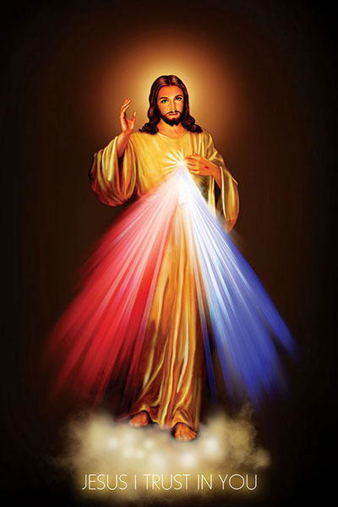
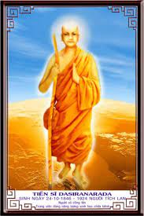
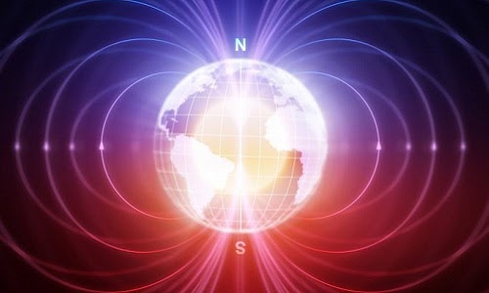
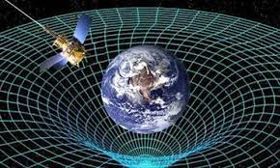
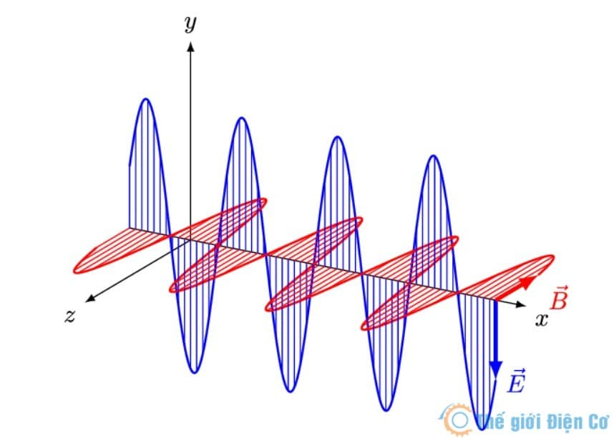
8.2. Điện trường
➢
Khái niệm điện trường: là môi trường vật chất đặc biệt, tồn tại xung quanh các điện tích và tác dụng lực lên điện tích khác đặt trong nó.
➢
“Trường”
TRƯỜNG SINH HỌC

Slide 23

8.2. Điện trường
Xét điểm M bất kì trong điện trường, lần lượt đặt tại M các điện tích điểm q₁, q₂, …, q_{n}
M
+
q₁
Q
: vectơ CĐĐT tại điểm M
gây ra bởi Q , đơn vị: N/C
: đặc trưng cho điện trường về phương diện tác dụng lực
F = qEsin$α ,$ $α$ = (q,$\vec{E}$)

Slide 24
8.2. Điện trường
Phương: là đường thẳng nối điện tích Q với điểm khảo sát M.
Chiều:
hướng xa Q, nếu Q > 0
hướng vào Q, nếu Q < 0
M
+
-
M
Q
Q
Độ lớn:

Slide 25
Cường độ điện trường một số trường hợp
Trường hợp | Giá trị
Gần chiếc lược tích điện | 10³ N/C
Ở giữa ống phóng đèn hình TV | 10⁵ N/C
Gần bề mặt rum của máy photocopy | 10⁵ N/C
Điện trường đánh thủng điện môi là không khí | 3×10⁶ N/C
Điện trường trên quỹ đạo của electron trong nguyên tử hidro | 5×10¹¹ N/C
Điện trường trên bề mặt của hạt nhân Urani | 3×10²¹ N/C

Slide 26
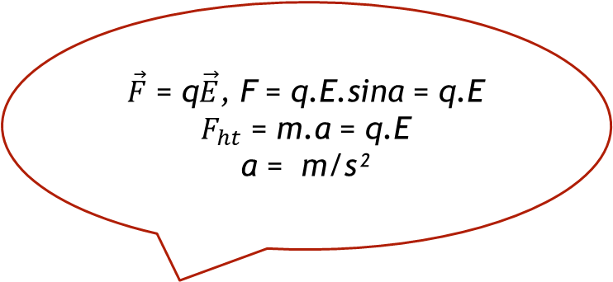
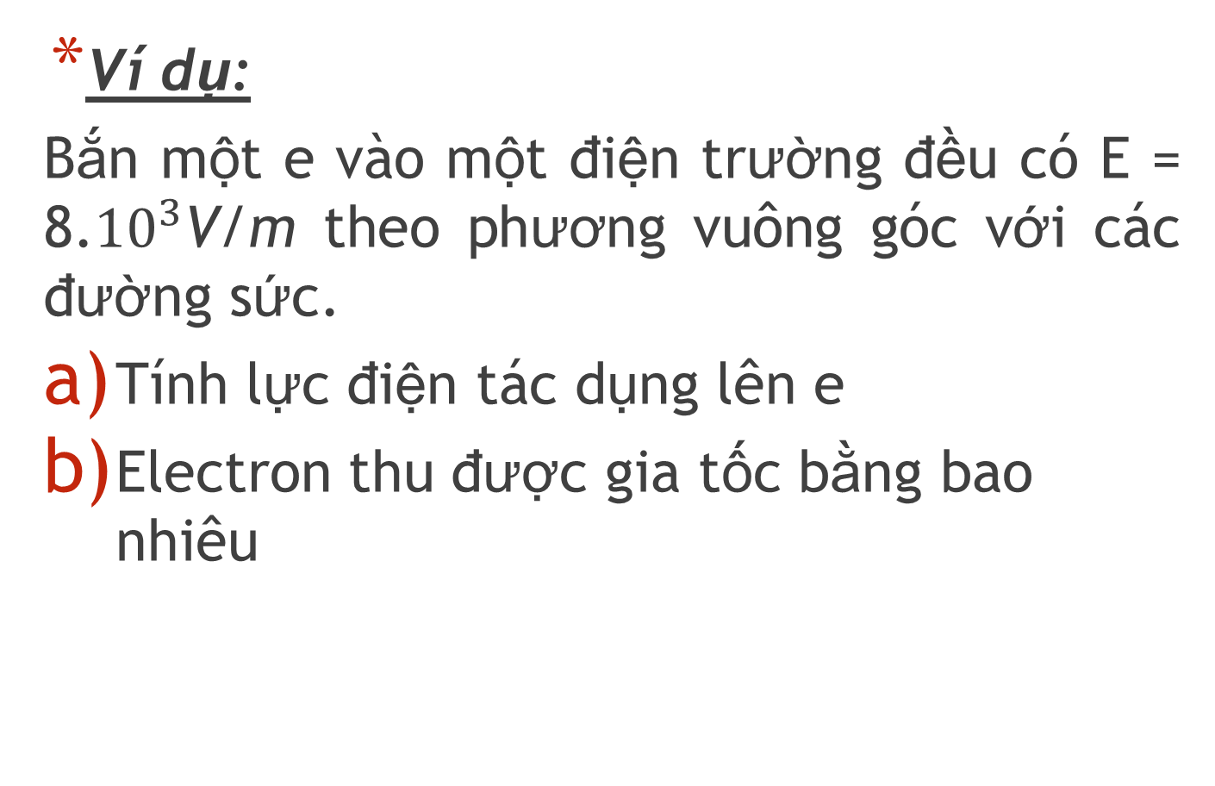
Ví dụ:
Bắn một e vào một điện trường đều có E = 8.${10}^{3}$V/m theo phương vuông góc với các đường sức.
Tính lực điện tác dụng lên e
Electron thu được gia tốc bằng bao nhiêu
$\vec{F}$ = q$\vec{E}$, F = q.E.sinα = q.E
$F_{ht}$ = m.a = q.E
a = m/s²

Slide 27
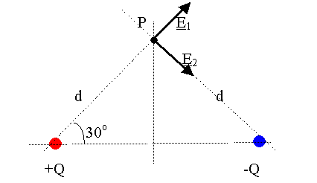
8.2. Điện trường
➢
Nguyên lý chồng chất điện trường:
Hệ điện tích điểm:

Slide 28
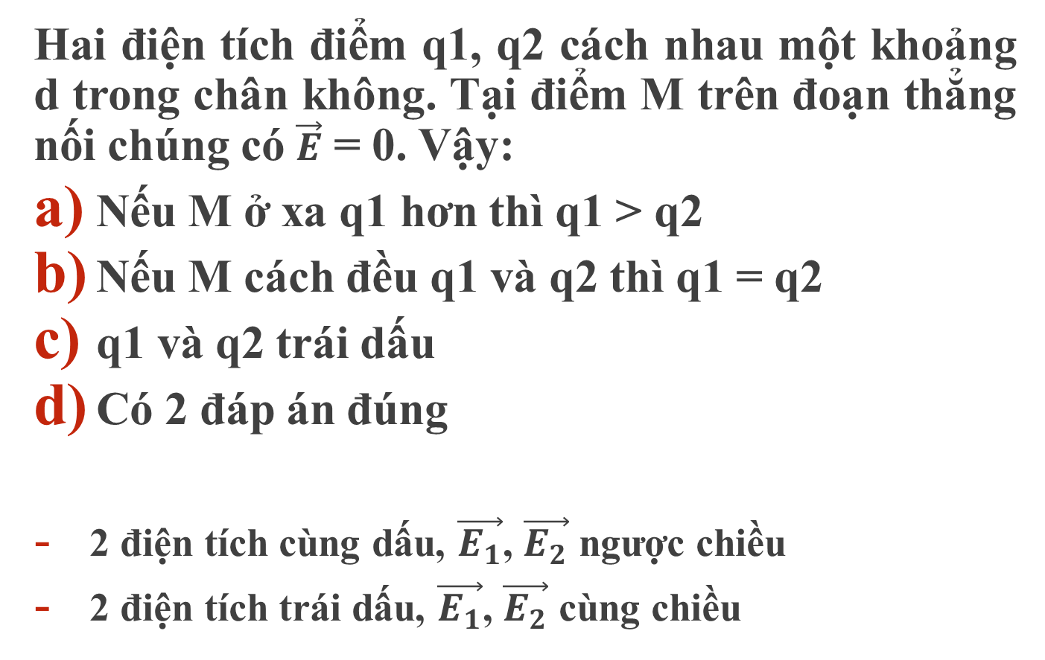
Hai điện tích điểm q1, q2 cách nhau một khoảng d trong chân không. Tại điểm M trên đoạn thẳng nối chúng có $\vec{E}$ = 0. Vậy:
Nếu M ở xa q1 hơn thì q1 > q2
Nếu M cách đều q1 và q2 thì q1 = q2
q1 và q2 trái dấu
Có 2 đáp án đúng
2 điện tích cùng dấu, $\vec{E_{1}}$, $\vec{E_{2}}$ ngược chiều
2 điện tích trái dấu, $\vec{E_{1}}$, $\vec{E_{2}}$ cùng chiều
Notes:
$\vec{EM}$ = $\vec{E1}$ + $\vec{E2}$ = 0, $\vec{E1}$ = - $\vec{E2}$
$→$ 2 điện tích cùng dấu
k$\frac{q1}{r1²}$ = k$\frac{q2}{r2²}$

Slide 29
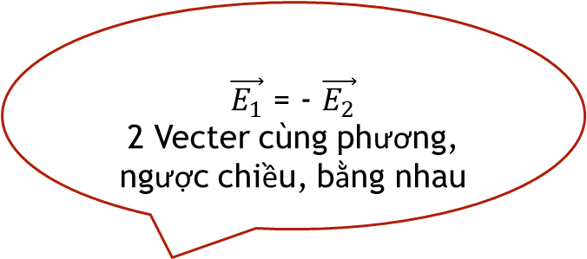
$\vec{E_{1}}$ = - $\vec{E_{2}}$
2 Vecter cùng phương, ngược chiều, bằng nhau
Q
+
+
A
M
D
q1
-
-
q2
+
-
M

Slide 30
8.2. Điện trường
Ví dụ :
Cho hai điện tích điểm cùng dấu q₁ = q₂ = q, đặt tại A và B cách nhau một khoảng 2a.
a/ Xác định vectơ CĐĐT tại điểm M nằm trên trung trực của đoạn AB cách AB một khoảng x.
b/ Tìm x để E_{M} đạt cực đại.
M
r
x
a
a
B
A
+
+
q₁
q₂

Slide 31
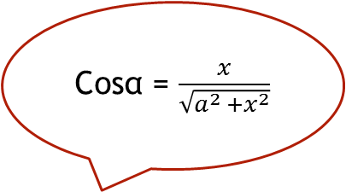
8.2. Điện trường
Giải:
Cosα = $\frac{x}{\sqrt{a^{2 }+x^{2}}}$
Cđđt tại M:
Dễ thấy:
Nên:
hướng vuông góc với AB và có độ lớn:
α
M
r
x = 0
x
A
a
a
B
+
+
q₁
H
q₂

Slide 32
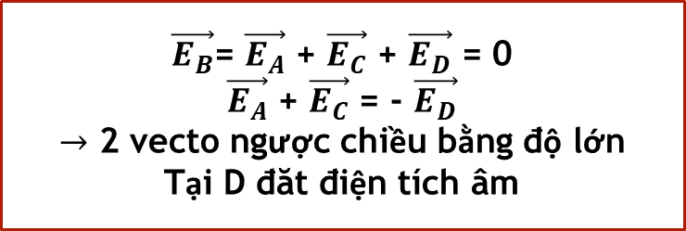
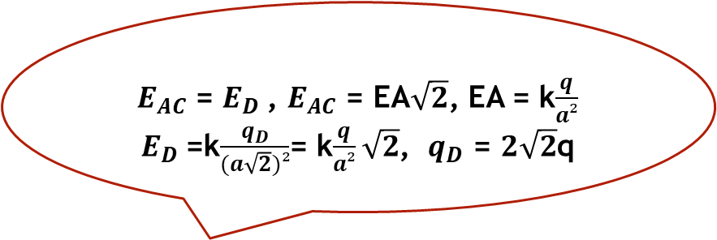




Tại 2 đỉnh A và C của một hình vuông ABCD đặt các điện tích dương q1 = q2 = q. Hỏi phải đặt tại đỉnh D một điện tích bằng bao nhiêu để cường độ điện trường tại B bằng 0?
$$\vec{E_{C}}$$
$$\vec{E_{AC}}$$
$\vec{E_{B}}$= $\vec{E_{A}}$ + $\vec{E_{C}}$ + $\vec{E_{D}}$ = 0
$\vec{E_{A}}$ + $\vec{E_{C}}$ = - $\vec{E_{D}}$
$→$ 2 vecto ngược chiều bằng độ lớn
Tại D đăt điện tích âm
B
A
$$\vec{E_{A}}$$
$$\vec{E_{D}}$$
$E_{AC}$ = $E_{D}$, $E_{AC}$ = EA$\sqrt{2}$, EA = k$\frac{q}{a²}$
$E_{D}$=k$\frac{q_{D}}{(a\sqrt{2})²}$= k$\frac{q}{a²}\sqrt{2}$, $q_{D}$ = $2\sqrt{2}$q
??
D
C

Slide 33

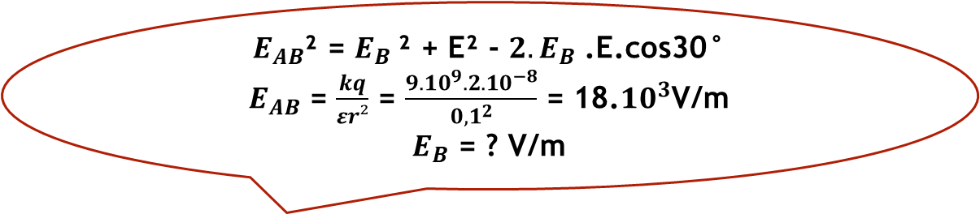

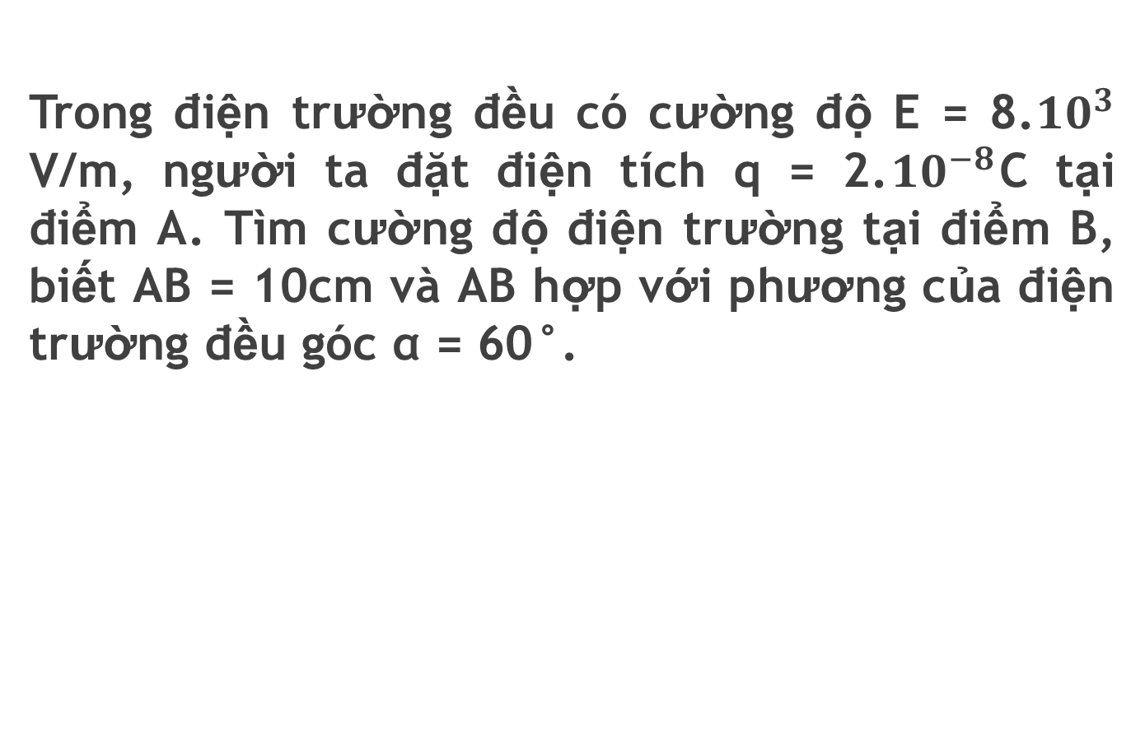



Trong điện trường đều có cường độ E = 8.${10}^{3}$ V/m, người ta đặt điện tích q = 2.${10}^{−8}$C tại điểm A. Tìm cường độ điện trường tại điểm B, biết AB = 10cm và AB hợp với phương của điện trường đều góc α = 60°.
$$\vec{E_{AB}}$$
$$\vec{E_{B}}$$
$$α$$
B
$$\vec{E}$$
A
$E_{AB}$² = $E_{B}$² + E² - ${2.E}_{B}$ .E.cos30°
$E_{AB}$ = $\frac{kq}{εr²}$ = $\frac{9.{10}^{9}.2.{10}^{−8}}{{0,1}^{2}}$ = 18.${10}^{3}$V/m
$E_{B}$ = ? V/m
$$\vec{E}$$

Slide 34
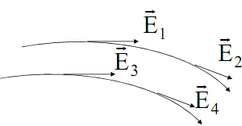
8.3 Đường sức điện trường – Điện thông
➢
Định nghĩa: Đường sức điện trường là đường vẽ trong điện trường sao cho:
tiếp tuyến với nó ở mỗi điểm trùng với phương của tại điểm đó
chiều của đường sức là chiều của
➢
Tính chất:
Qua bất kỳ một điểm nào trong điện trường cũng vẽ được một đường sức.
Các đường sức điện không cắt nhau.
Đường sức của điện trường tĩnh không khép kín, đi ra từ điện tích dương, đi vào điện tích âm.

Slide 35
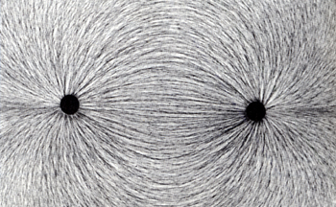
Hình ảnh đường sức của 2 quả cầu kim loại

Slide 36
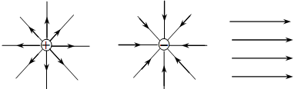
8.3 Đường sức điện trường – Điện thông
➢
Qui ước vẽ:
Mật độ các đường sức tỉ lệ với độ lớn của
nơi nào điện trường mạnh thì đường sức sẽ dày
nơi nào điện trường yếu thì đường sức sẽ thưa
điện trường đều thì các đường sức song song và cách đều nhau.

Slide 37
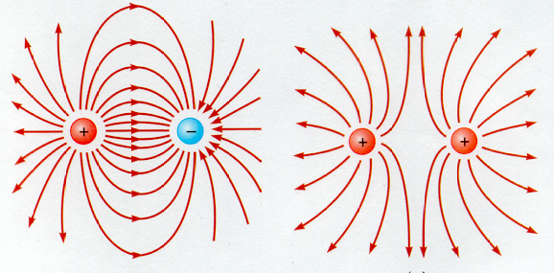
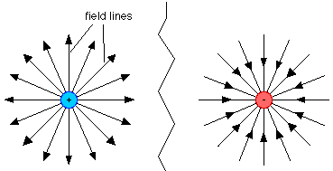
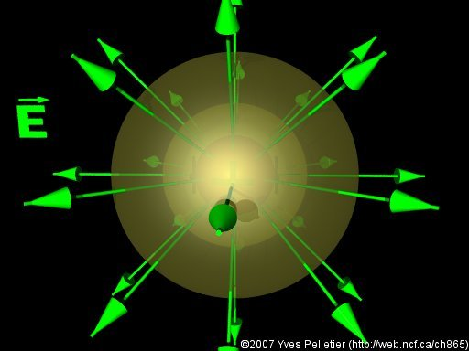
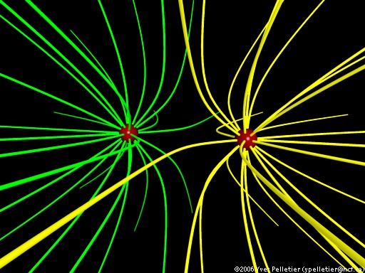
8.3 Đường sức điện trường – Điện thông
Hình ảnh hệ đường sức điện trường (điện phổ) :

Slide 38
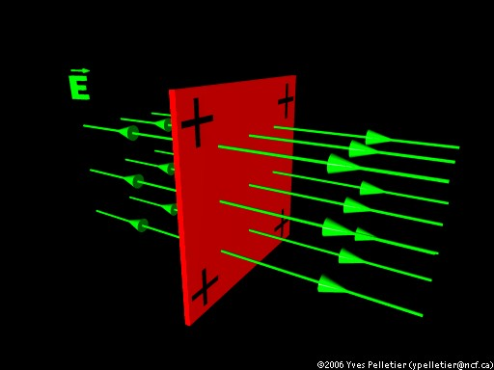
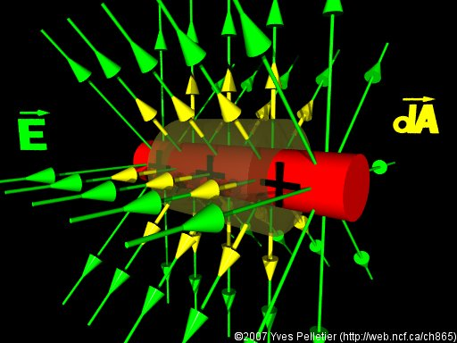
8.3 Đường sức điện trường – Điện thông
Hình ảnh hệ đường sức điện trường (điện phổ) :
Ống trụ tích điện
Mặt phẳng tích điện

Slide 39
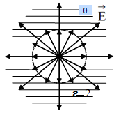
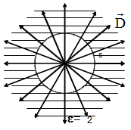
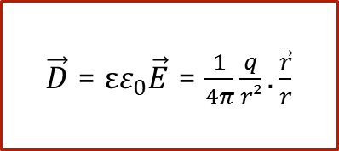
8.3 Đường sức điện trường – Điện thông
➢
Sự gián đoạn của đường sức điện trường
gián đoạn tại biên giới 2 môi trường
vectơ cảm ứng điện
$\vec{D}$ = $εε_{0}\vec{E}$ = $\frac{1}{4π}\frac{q}{r²}.\frac{\vec{r}}{r}$
, đơn vị: C/m²
D không phụ thuộc vào môi trường nên phổ các đường cảm ứng là liên tục.

Slide 40
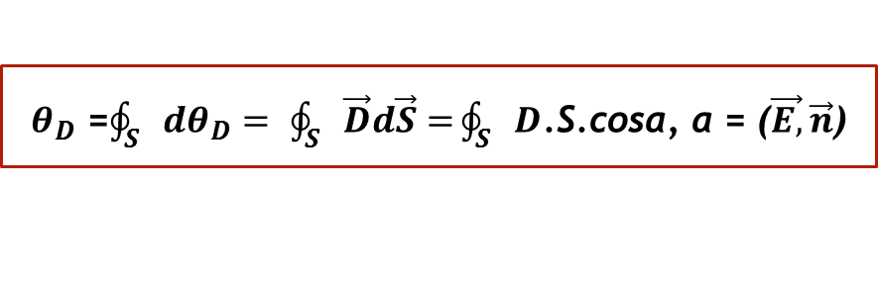
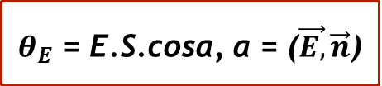
8.3 Đường sức điện trường – Điện thông
➢
Thông lượng của vectơ CĐĐT (điện thông) :
gửi qua diện tích dS là đại lượng vô hướng có giá trị bằng :
dS
$θ_{E}$ = E.S.cosα, α = ($\vec{E,}\vec{n}$)
(S)
Điện thông gửi qua toàn bộ diện tích S:
(Đơn vị: )
Thông lượng cảm ứng điện hay điện dịch thông:
$θ_{D}$ =$\oint_{S}{dθ_{D}= }$ $\oint_{S}{\vec{D}d\vec{S}=}\oint_{S}{D\text{.}\text{S}\text{.}\text{cos}\text{α}}$, α = ($\vec{E,}\vec{n}$)
(Đơn vị : C)

Slide 41
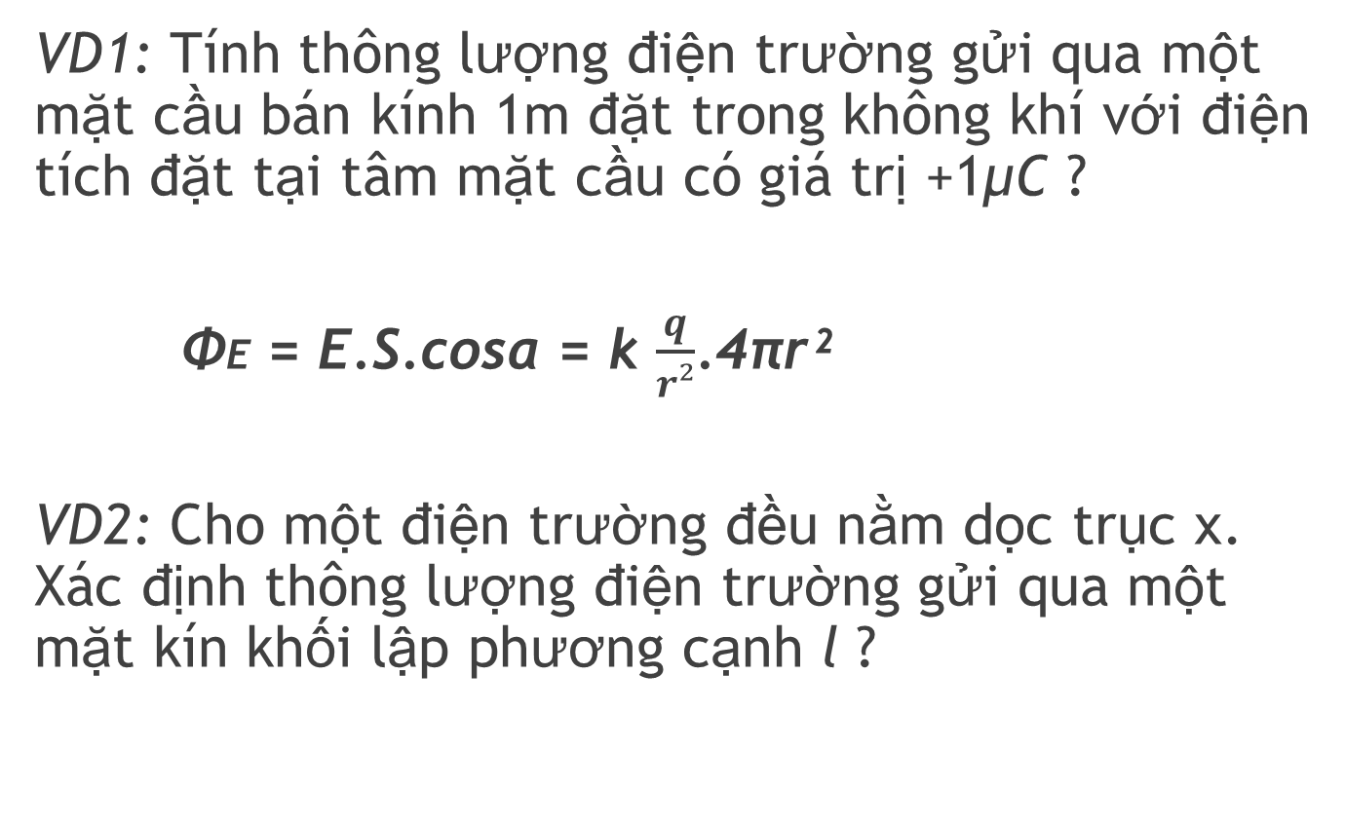
8.3 Đường sức điện trường – Điện thông
VD1: Tính thông lượng điện trường gửi qua một mặt cầu bán kính 1m đặt trong không khí với điện tích đặt tại tâm mặt cầu có giá trị +1μC ?
ΦE = E.S.cosα = k $\frac{q}{r²}$.4πr²
VD2: Cho một điện trường đều nằm dọc trục x. Xác định thông lượng điện trường gửi qua một mặt kín khối lập phương cạnh l ?

Slide 42
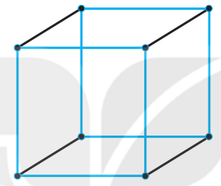
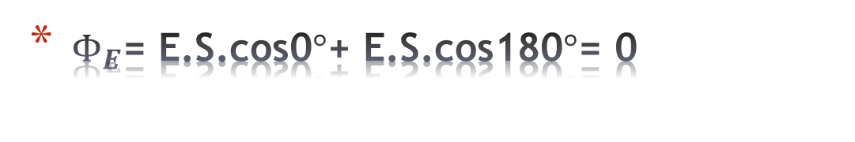
$Φ_{E}$= E.S.cos0$°$+ E.S.cos180$°$= 0

Slide 43
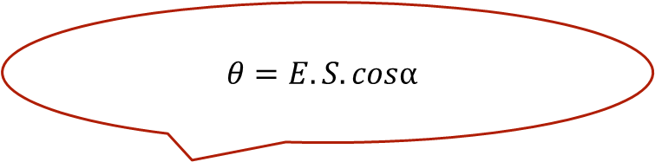
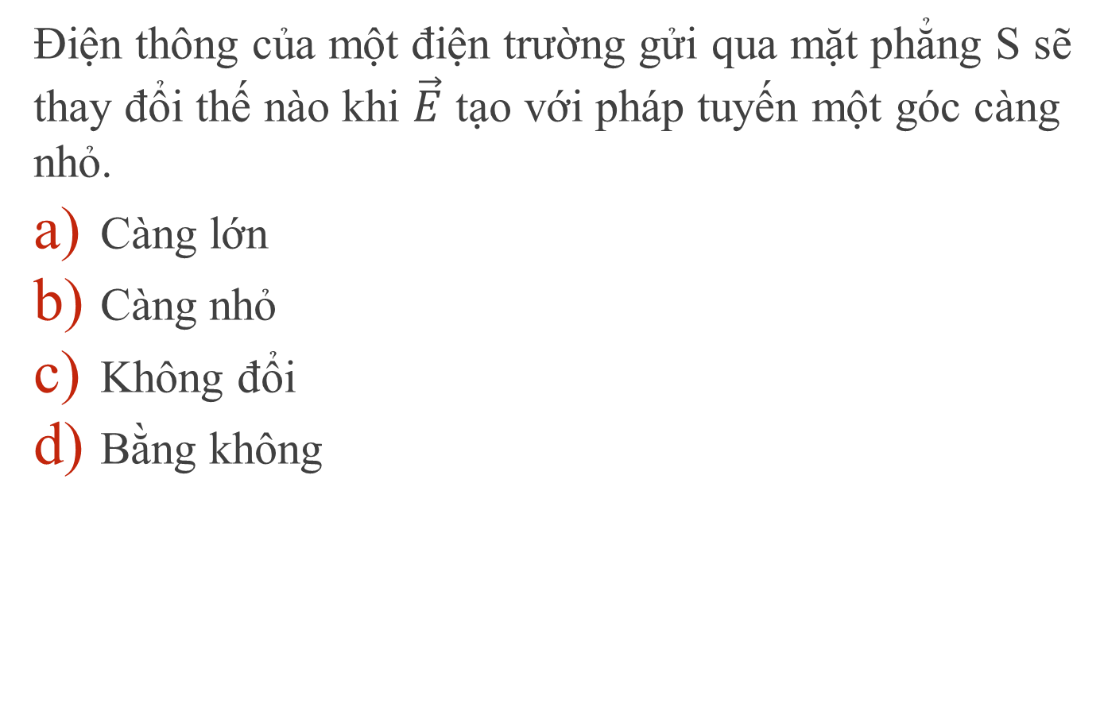
Điện thông của một điện trường gửi qua mặt phẳng S sẽ thay đổi thế nào khi $\vec{E}$ tạo với pháp tuyến một góc càng nhỏ.
Càng lớn
Càng nhỏ
Không đổi
Bằng không
$$θ=E.S.cosα$$

Slide 44



Trong điện trường đều E = 4.${10}^{−5}$V/m có mảnh phẳng tiết diện S = 50cm², vector pháp tuyến hợp với $\vec{E}$ góc 120°. Tính điện thông và thông lượng cảm ứng điện qua S?
$$θ_{E}=E.S.cosα$$
$$θ_{D}=εε_{0.}E.S.cosα$$
ΦE = - ${10}^{−7}$ Vm
ΦD = - 8,86.${10}^{−19}$ C

Slide 45


Mặt kín khối lăng trụ đặt trong điện trường đều có phương nằm ngang, E = 7,8.${10}^{4}$N/C. Tìm thông lượng điện trường gửi qua mặt lăng trụ qua:
Mặt tam giác
Mặt chữ nhật cạnh góc vuông
Mặt chữ nhật cạnh huyền

Slide 46


8.4 Công của lực điện trường – Điện thế, hiệu điện thế
➢
Công của lực tĩnh điện trong chuyển dời $\vec{ds}$ :
dA = F.dS.cosα = F.dS. $\frac{dr}{dS}$
q0₀
_{α}
(C)
dr
M
N
r
r
Công trong sự chuyển dời
điện tích q₀ từ M tới N:
A = $\int_{M}^{N}{dA}$ = $\int_{M}^{N}{k\frac{q0.q}{εr²}}$ dr
r_{M}
r_{N}
q

Slide 47

8.4 Công của lực điện trường – Điện thế, hiệu điện thế
* Tính chất thế của trường tĩnh điện:
Phụ thuộc vị trí điểm đầu - cuối
Công của lực điện trường
Không phụ thuộc dạng đường đi
Bằng 0 khi dịch chuyển theo đường cong kín ( $\oint{\vec{E}}$d$\vec{S}$ = 0: Lưu số của vector cường độ điện trường)
Điện trường tĩnh là một trường thế.
Điện tích đặt trong điện trường sẽ mang năng lượng dưới dạng thế năng

Slide 48
8.4 Công của lực điện trường – Điện thế, hiệu điện thế
➢
Thế năng của một điện tích trong điện trường
Công của lực thế:
W_{t}: Thế năng của điện tích điểm q₀ đặt trong điện trường của điện tích điểm q
_ Khi chọn gốc thế năng ở xa vô cực: C = 0

Slide 49

Một điện tích điểm: W = k$\frac{qQ}{εr}$ + C
Hệ điện tích điểm: W = $\sum_{i=1}^{n}{k\frac{qQi}{εri}}$ + C
Trong điện trường bất kì: WM = $\int_{M}^{∞}{q\vec{E}}$d$\vec{s}$
( quy ước thế năng của điện tích q ở $∞$ bằng 0)

Slide 50

Điện tích Q = - 5μC đặt yên trong không khí. Điện tích q = +8μC di chuyển trên đường thẳng xuyên qua Q, từ M cách Q 40cm, lại gần Q thêm 20cm. Tính công của lực điện trường trong dịch chuyển đó.
A. 0,9 J
B. – 0,9 J
C. – 0,3 J
D. 0 J
A = k$\frac{q.Q}{ε}$($\frac{1}{r_{M}}−\frac{1}{r_{N}}$)

Slide 51
Công của lực điện trường đã thực hiện khi một electron di chuyển 1,0 cm, dọc theo chiều (+) của một đường sức của điện trường đều có E = 1,0 kV/m là:
A. –1,6.10^{– 16} J.
B. +1,6.10 ^{– 16} J.
C. –1,6.10 ^{– 18} J.
D. +1,6.10 ^{– 18} J.
A = q.E.s.cosα

Slide 52
Hai điện tích Q= 5,5.10⁻⁸ C và q = -2,3.10⁻⁸ C đặt cách nhau một khoảng 3,5 cm trong không khí. Thế năng của điện tích q bằng:
A. -9,3.10⁻⁴ J
B. 9,3.10⁻⁴ J
C. -3,2.10⁻⁴ J
D. 3,2.10⁻⁴ J

Slide 53
Một điện tích điểm Q = 5,5.10⁻⁸ C được đặt cố định tại gốc tọa độ của hệ trục oxy. Một điện tích điểm khác q = -2,3.10⁻⁸ C di chuyển từ điểm (3,5cm; 0) đến (0; 3,5cm). Độ giảm thế năng của điện tích q trong quá trình di chuyển bằng:
A. 3,1.10⁻³ J
B. - 3,1.10⁻³ J
C. - 6,0.10⁻⁵ J
D. 0

Slide 54

8.4 Công của lực điện trường – Điện thế, hiệu điện thế
➢
Điện thế
Tại M bất kì trong điện trường, lần lượt đặt các điện tích điểm q₁, q₂, …, q_{n}
M
+
W₁
q
q₁
:điện thế gây ra bởi một điện tích điểm q tại điểm cách nó một khoảng r
_ Chọn gốc điện thế ở vô cực, khi đó C=0 :
V = k$\frac{q}{εr}$

Slide 55
8.4 Công của lực điện trường – Điện thế, hiệu điện thế
➢
Điện thế gây ra bởi:
_Một điện tích điểm:
_Hệ điện tích điểm:
_Vật tích điện:
Nếu chọn gốc điện thế ở vô cực thì C=0

Slide 56


8.4 Công của lực điện trường – Điện thế, hiệu điện thế
➢
Hiệu điện thế
U_{MN} : Hiệu điện thế giữa 2 điểm M và N trong điện trường. Với điện trường liên tục :
UMN = ΔV = VM – VN = $\frac{AMN}{q}$ = -$\int_{M}^{N}{\vec{E}}$.d$\vec{S}$ = -E.s
(dấu ’-’: độ giảm thế năng của điện tích)
Công của lực điện trường trong dịch chuyển q₀:
= $q_{0}.E.s$

Slide 57

Bài tập công của lực điện trường, thế năng - điện thế, hiệu điện thế
1. Điện thế của một điện tích điểm
Điện thế do 1 electron gây ra tại 1 điểm cách nó 1cm là:
A. 14,4.${10}^{8}$ V
B. 14,4.${10}^{10}$ V
C. -14,4.${10}^{−8}$ V
D. -14,4.${10}^{10}$ V

Slide 58


2. Điện thế của vật tích điện
Một vòng dây tròn bán kính 4cm tích điện đều Q = (1/9).${10}^{−8}$C. Tính điện thế tại:
Tâm vòng dây
Một điểm M trên trục vòng dây, cách tâm vòng dây h = 3cm
Điện tích Q phân bố đều với mật độ điện khối 5.${10}^{−6}$C/m³ trong khối cầu tâm O, bán kính 10cm, đặt trong dầu có ε = 5. Chọn gốc điện thế ở vô cùng. Tính điện thế tại điểm M cách tâm O 12cm.
$V_{M}$= 314 V

Slide 59


V = k$\frac{Q}{εR}$
r
R
M
h
r=$\sqrt{h^{2}+R²}$, V = k$\frac{Q}{εr}$

Slide 60


Câu 5: Một quả cầu kim loại bán kính 50 cm, đặt trong chân không, tích điện Q = 5.10 ^{– 6} (C). Tính điện thế tại tâm của quả cầu, chọn gốc điện thế ở mặt cầu.
A. 300 V
B. 9.10⁴ V
C. 18.10⁴ V
D. 0 V
Điện thế gây ra tại tâm
Quả cầu rỗng: V = k$\frac{Q}{εR}$
Qủa cầu đặc: 0
Qủa cầu rỗng tích điện
$V_{O}$ = 9.10⁴ V

Slide 61

8.5. Chuyển động của hạt mang điện trong điện trường
A = q.U = q.ΔV
A = ΔK = K2 – K1 = q.U = q.E.s.cosα
ΔV = -$\int_{A}^{B}{\vec{E}}$.d$\vec{S}$ = E.s (s: quãng đường hạt di chuyển trong điện trường)

Slide 62
Bài tập công của lực điện trường – điện thế, hiệu điện thế
4. Thế năng của điện tích trong điện trường:
A. không phụ thuộc vào độ lớn của cường độ điện trường
B. không phụ thuộc vào vị trí của điện tích trong điện trường
C. tỉ lệ thuận với độ lớn của điện tích
D. các câu khác đều không đúng

Slide 63


Bài tập công của lực điện trường – điện thế, hiệu điện thế
5. Một proton được gia tốc từ điểm A trong điện trường đều không vận tốc đầu. Biết rằng độ lớn của cường độ điện trường là 8.${10}^{4}$ V/m. Khoảng cách giữa 2 điểm A và B là d = 0,5m. Tính tốc độ proton khi đến B?
V = 2,7.${10}^{6}$ m/s
A = K2 – K1 = q.U = q.E.d

Slide 64
HẾT CHƯƠNG 8

